Slide 1
PROYECTO FINAL
INTEGRANTES:
VARGAS SALAS FERNANDO
VILLALBA GONZALES MAURICIO

Slide 2
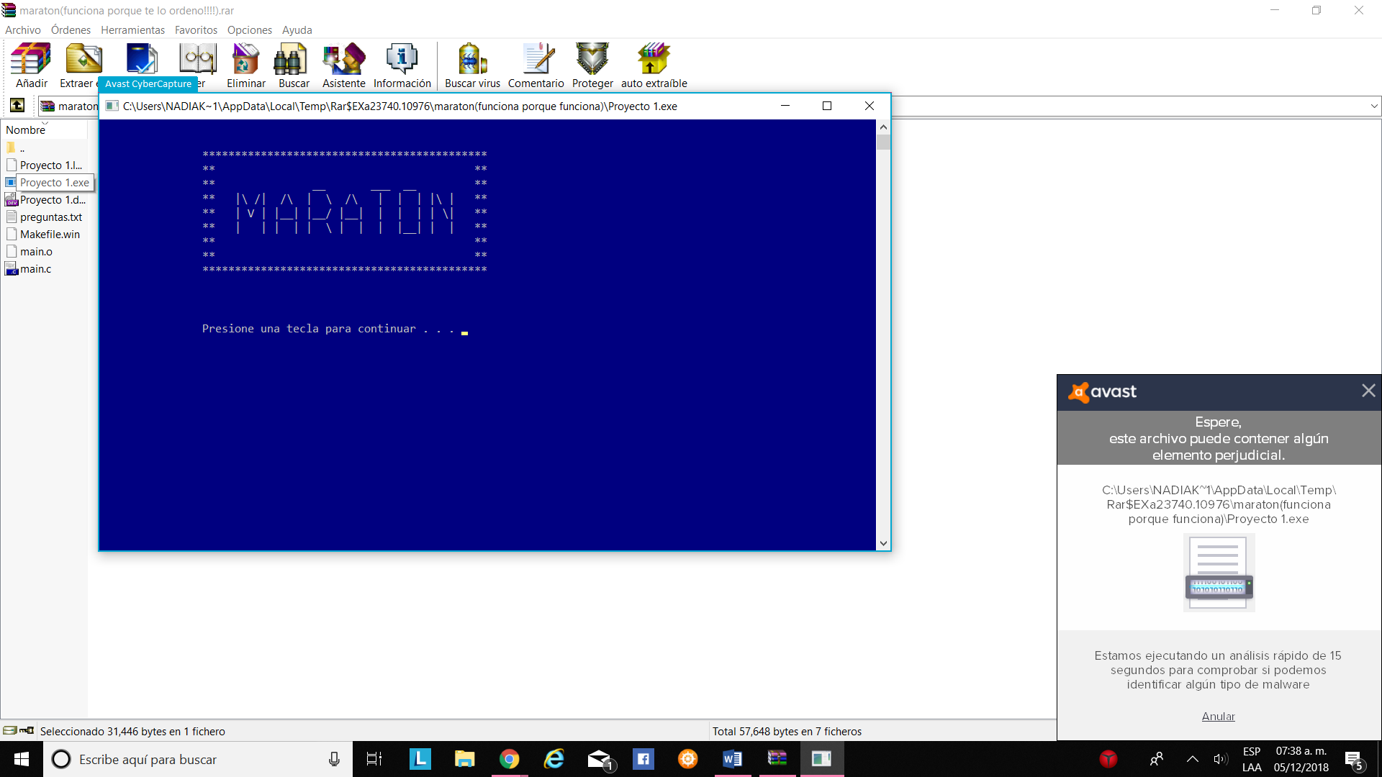
¿Qué ES UN MARATON?
Juego de mesa para dos hasta seis jugadores(2-4 jugadores)
Debes tener conocimientos previos sobre diferentes temas (20 categorías)
El objetivo del juego es ganarle a la ignorancia, obteniendo la mayor cantidad de puntos

Slide 3
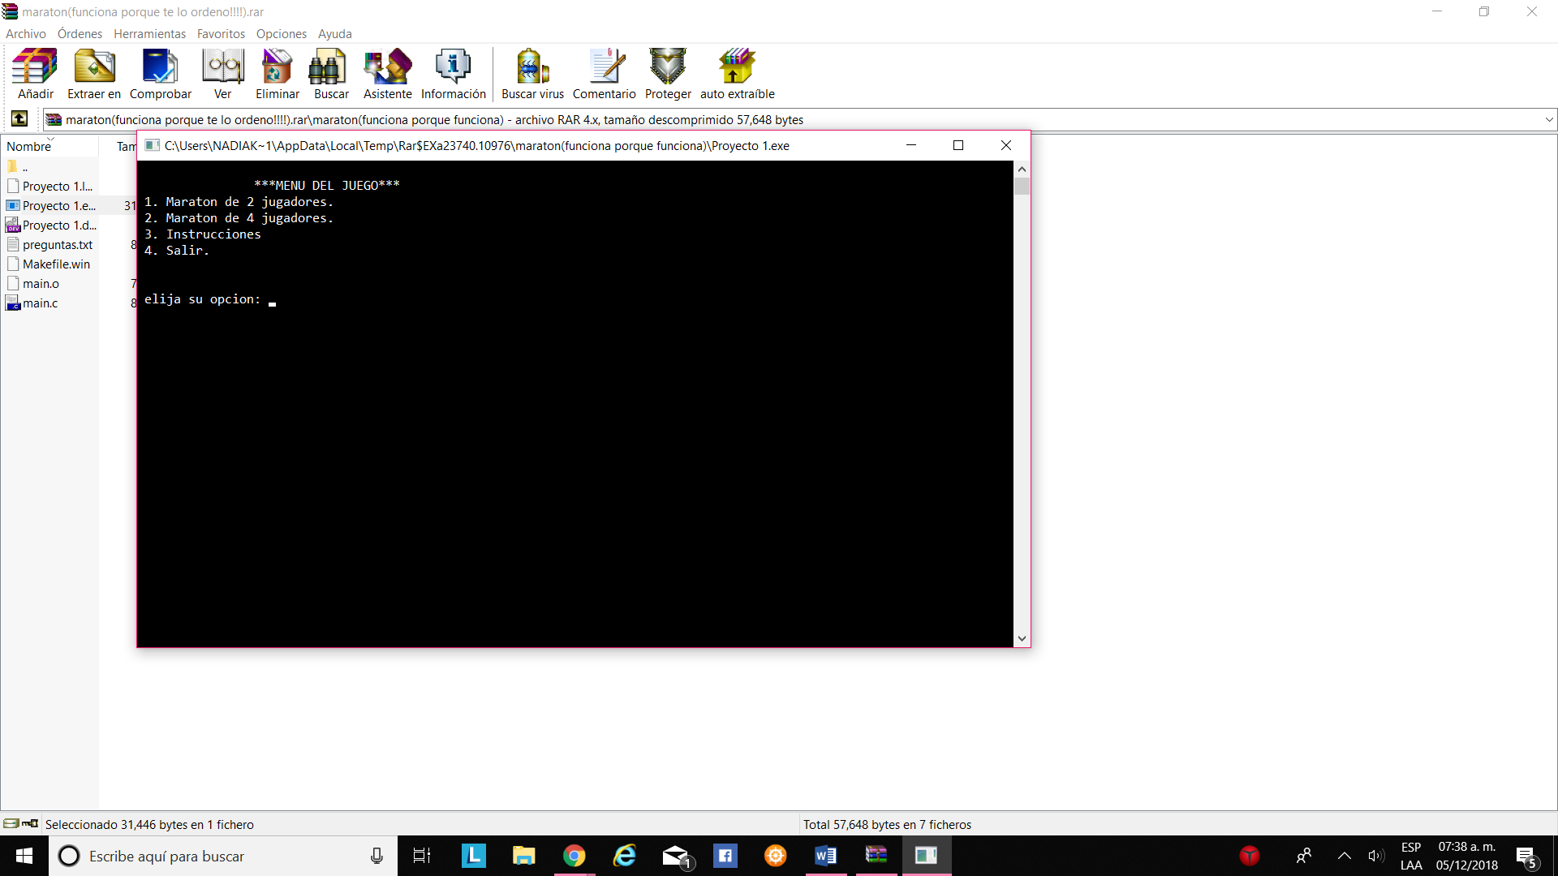
Dinámica del juego
Al comenzar el juego nos vamos a encontrar con un menú(imagen de la derecha)
En cual cuenta con 4 opciones, 2 son comenzar el juego, y las ultimas 2 para comprender las instrucciones del juego y salir

Slide 4
Instrucciones

Slide 5
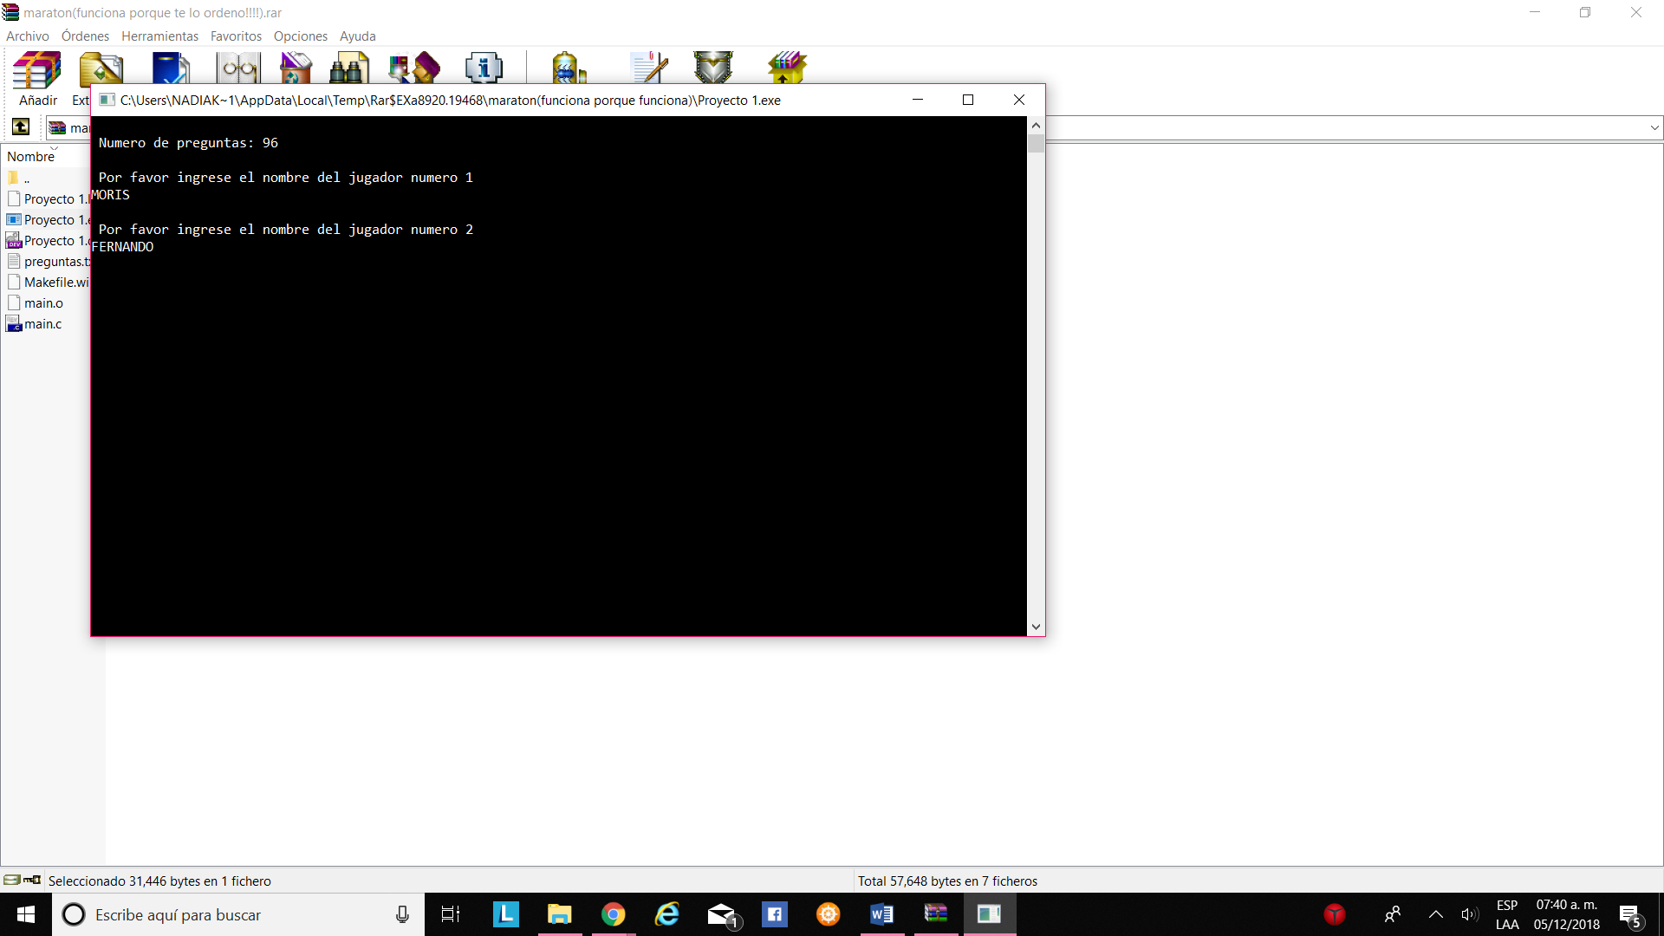
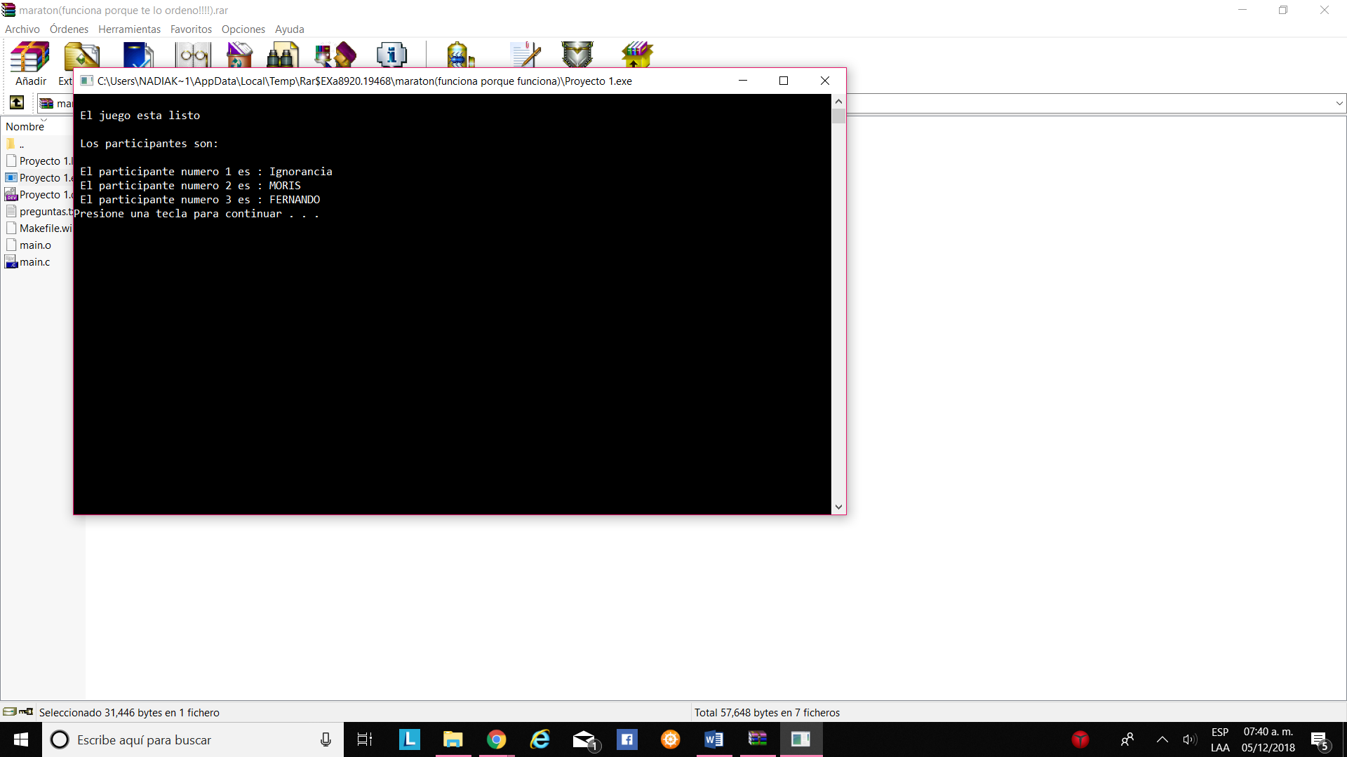
Jugadores(2-4)
El jugador numero 1 siempre va ser la ignorancia, el cual va tener un punto si ninguno de los jugadores contesta bien la pregunta
El nombre de cada jugador debe tener de 1-20 caracteres

Slide 6
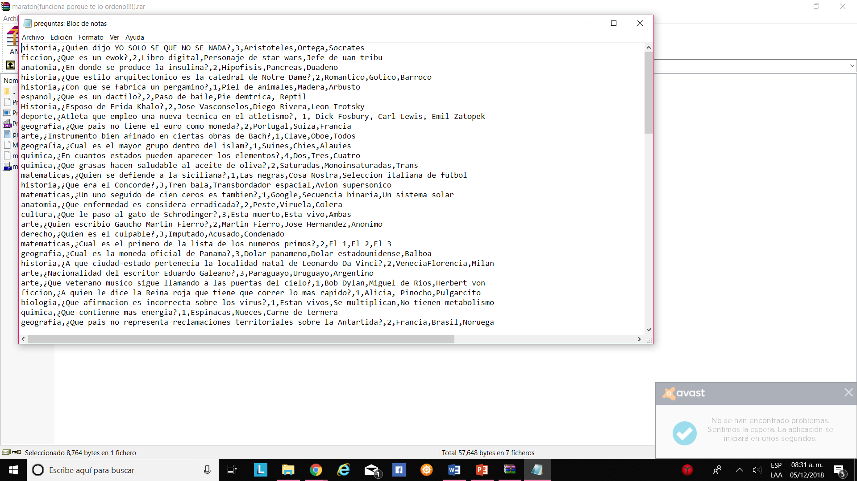
COMIENZA EL JUEGO
Imagen de pregunnta
El juego consiste de la siguiente manera;:
Al tener asignado el nombre de cada uno de los jugadores, en la pantalla se mostrara una pregunta aleatoria de las 96 preguntas existentes en un tipo de archivo de texto
Las preguntas se encuentran bajo la siguiente estructura:
Categoria,pregunta,respuetsa,incisos

Slide 7
contestar
Pregunta, una respuesta mal y la otra bien
Otra imagen con la pregunta cambiada
Dependiendo del modo de juego, 2 o 4 juadores, la dinámica para ganar el juego va ser la misma
En el caso de 2 jugadores, si uno contesta correctamente se le suma un punto y se cambia la pregunta
En el caso de 4 jugadores ocurre lo mismo, lo que cambia es la cantidad de veces para contestar; es decir hasta que uno de los jugadores conteste correctamente, la pregunta va cambiar

Slide 8
Imagen de respuesta correcta con puntaje
Si cualquier jugador contesta correctamente la pregunta, ese jugador obtendrá un punto.

Slide 9
Juego perdido
Imagen de la ignoracia obteniendo un punto
Cada vez que ninguno de los jugadores logre contestar correctamente la pregunta, la ignorancia obtendrá un punto.
Si el número de veces que la ignorancia obtuvo un punto es mayor que el puntaje de cada uno de los jugadores, la ignorancia abra ganado el juego

Slide 10
GANADOR
En el caso de contestar correctamente la mayoría de la preguntas hasta obtener un puntaje de 50 puntos, aquel jugador con ese puntaje se declarara ganador de juego.

